Slide 1
LOD 활용
LOD Touch Day
허 홍 수
LiST Inc.
joyhong@li-st.com
2015-04-29

Slide 2
SPARQL 소개

Slide 3
SPARQL 소개자료
SPARQL 소개자료는 생물정보LOD 플랫폼 사이트에 있는
http://lod.nature.go.kr/main/sparql/getting.jsp
에서 참조하실 수 있습니다.

Slide 4
데이터 활용

Slide 5
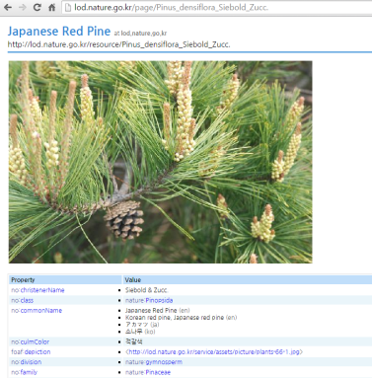
Web Browser 관점에서 접근하는 URI
http://lod.nature.go.kr/resource/Pinus_densiflora_Siebold_Zucc.
http://lod.nature.go.kr/page/Pinus_densiflora_Siebold_Zucc.

Slide 6
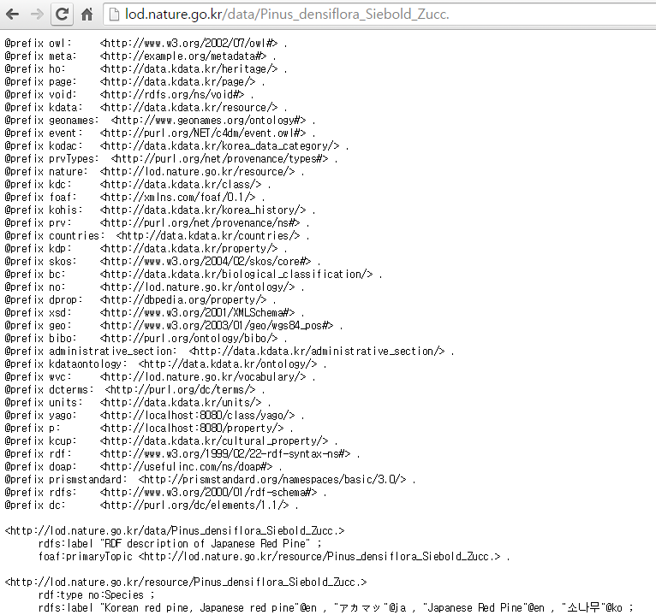
Data 관점에서 접근하는 URI
http://lod.nature.go.kr/resource/Pinus_densiflora_Siebold_Zucc.
http://lod.nature.go.kr/data/Pinus_densiflora_Siebold_Zucc.

Slide 7
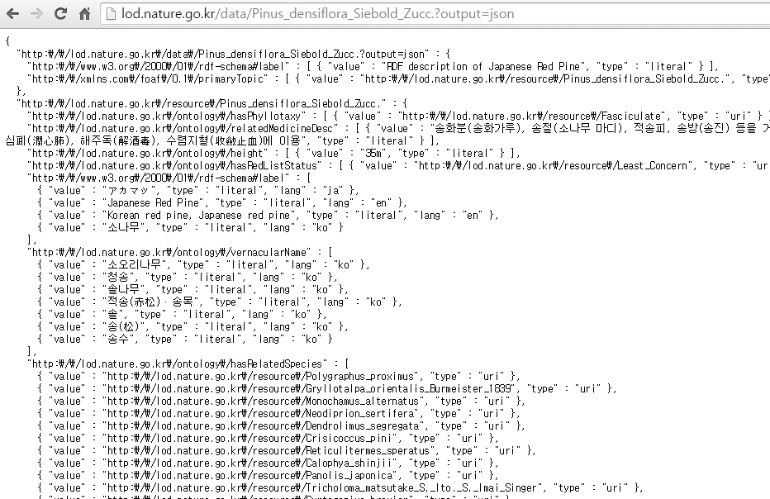
다양한 형태의 데이터 제공
http://lod.nature.go.kr/data/Pinus_densiflora_Siebold_Zucc.?output=json

Slide 8

다양한 형태의 데이터 제공
http://lod.koreanhistory.or.kr/resources/유물_거북선
http://lod.koreanhistory.or.kr/resources/data/유물_거북선?output=rdfxml
http://lod.koreanhistory.or.kr/resources/data/유물_거북선?output=nt
http://lod.koreanhistory.or.kr/resources/data/유물_거북선?output=ttl
http://dbpedia.org/resource/Seoul
http://dbpedia.org/data/Seoul
http://dbpedia.org/data/Seoul.json
http://dbpedia.org/data/Seoul.rdf

Slide 9
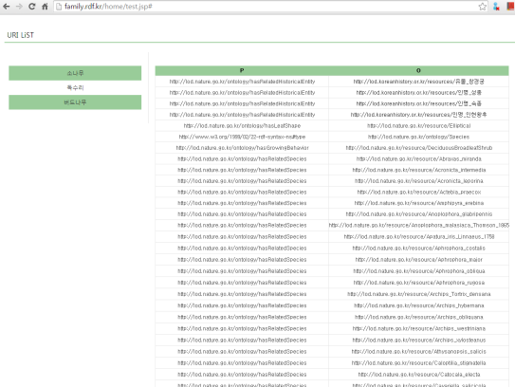
데이터 활용 샘플
생물정보LOD에 포함된 데이터

Slide 10
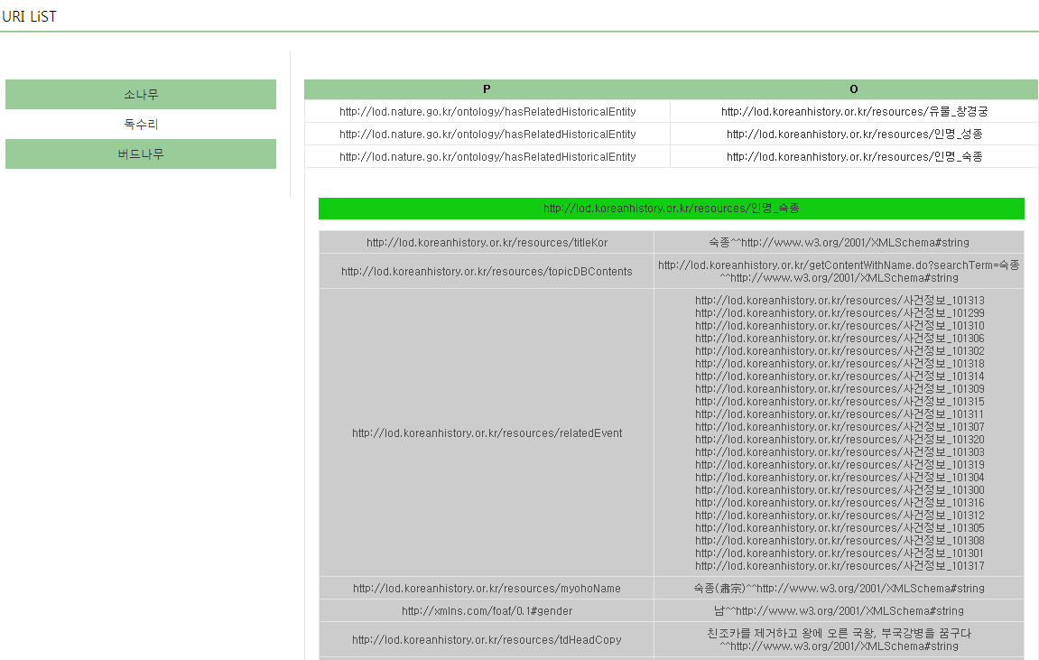
데이터 활용 샘플
생물정보LOD에 포함된 데이터
한국사LOD에 포함된 데이터

Slide 11
LOD 데이터 사용하기
데이터 획득 방법
Java - BufferedReader 활용
해당하는 URI에 대한 데이터 전체를 텍스트 형태로 가져와 사용하기에 용이
부분적으로 사용하고자 할 경우 데이터를 가져온 후 파싱이 필요함
별도의 라이브러리가 필요없음
Jena - FileManager 활용
RDF 형태의 데이터를 구성하는 model을 가져와 사용
subject, predicate, object 단위로 구분하여 활용할 수 있음
Client 측에서 필요에 따른 다른 처리를 할 수 있음
SPARQL Endpoint 활용
사용자가 원하는 형태의 데이터를 SPARQL 질의하여 가져와 사용
SPARQL을 사용하여 유용한 질의가 가능
Server 측에서 질의 연산을 수행하고 Client는 결과만 받음

Slide 12
BufferedReader를 활용한 LOD 데이터 획득
String uri = "http://lod.nature.go.kr/resource/Betula_schmidtii_Regel";
URL url = new URL(uri);
URLConnection conn = url.openConnection();
BufferedReader br = new BufferedReader(
new InputStreamReader(conn.getInputStream(), "UTF-8"));
String line;
while ((line = br.readLine()) != null) {
System.out.println(line);
}

Slide 13
FileManager를 활용한 LOD 데이터 획득
String uri = "http://lod.nature.go.kr/resource/Betula_schmidtii_Regel";
Model model = FileManager.get().loadModel(uri);
StmtIterator iter =
model.listStatements(ResourceFactory.createResource(uri), null, (RDFNode)null);
Statement stmt = null;
String sub = null, prop = null, obj = null;
while(iter.hasNext()){
stmt = iter.next();
sub = stmt.getSubject().toString();
prop = stmt.getPredicate().toString();
obj = stmt.getObject().toString();
}

Slide 14
SPARQL Endpoint를 활용한 LOD 데이터 획득
String queryString = “select * where { ?s no:commonName ‘박달나무’@ko .
?s ?p ?o .}”;
String service = “http://lod.nature.go.kr/sparql”;
Query query = QueryFactory.create(queryString) ;
QueryExecution qexec = QueryExecutionFactory.sparqlService(service, query);
ResultSet results = null;
try {
results = qexec.execSelect();
} catch (Exception e) {
e.printStackTrace();
}

Slide 15
획득한 데이터 찾기 (Jena Model)
Jena Model로 획득한 데이터에 대하여 특정 조건의 데이터 찾기
특정URI가 subject인 모든 Statement를 가져옴
특정 URI가 subject인 Statement중에서 predicate가 prop인 Statement만 가져옴
Model model = FileManager.get().loadModel(uri);
StmtIterator iter = model.listStatements();
Model model = FileManager.get().loadModel(uri);
StmtIterator iter =
model.listStatements(null, ResourceFactory.createProperty(prop), (RDFNode)null);
Resource
Property
RDFNode

Slide 16
획득한 데이터 찾기 (Jena Model) - 계속
Jena Model로 획득한 데이터에 대하여 특정 조건의 데이터 찾기
다중 조건을 만족하는 Statement만 가져옴 (특정 URI가 subject인 Statement중에서 predicate가 rdfs:comment이거나 dcterms:abstract인 Statement만 가져옴)
Model model = FileManager.get().loadModel(uri);
StmtIterator iter = model.listStatements(new SimpleSelector(){
public boolean selects(Statement s){
return (s.getPredicate().equals(RDFS.comment) ||
s.getPredicate().equals(DCTerms.abstract_));
}
});

Slide 17
SPARQL 활용

Slide 18
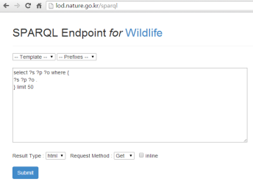
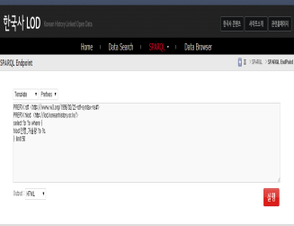
SPARQL Endpoint 활용
생물정보 LOD
한국사 LOD

Slide 19
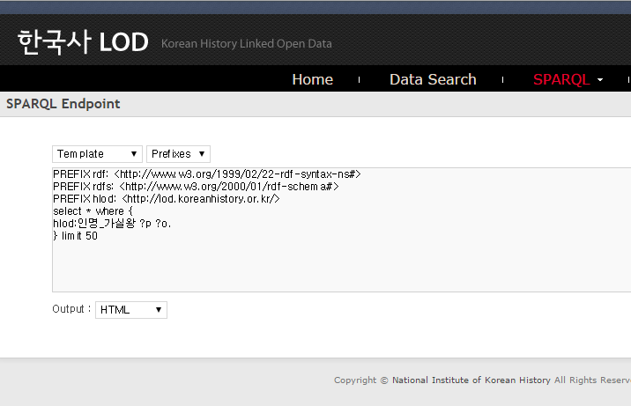
SPARQL Endpoint 예제
HTML
RDF/XML
XML
JSON

Slide 20
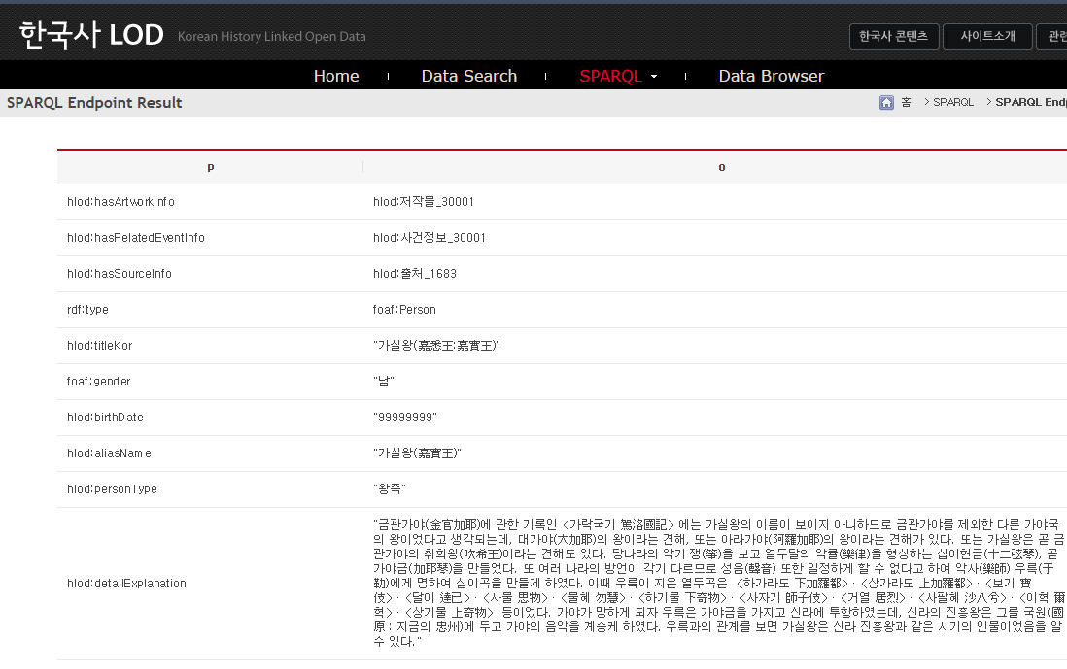
SPARQL Endpoint 예제 결과

Slide 21
SPARQL 질의하기 예제 1
String queryString = "prefix rdfs: <http://www.w3.org/2000/01/rdf-schema#> " +
"select * " +
"where { " +
" ?s rdfs:label ?label. " +
"} limit 10" ;
Query query = QueryFactory.create(queryString) ;
QueryExecution qexec = QueryExecutionFactory.sparqlService("http://lod.nature.go.kr/sparql", query);
ResultSet results = null;
try {
results = qexec.execSelect();
} catch (Exception e) {
e.printStackTrace();
}finally {
qexec.close();
}
ResultSetFormatter.out(results) ;

Slide 22
SPARQL 질의하기 결과 1
--------------------------------------------------------------------------------------------------------
| s | label |
======================================================================================================== | <http://lod.nature.go.kr/ontology/AbdomenCharacters> | "배"@ko |
| <http://lod.nature.go.kr/ontology/AbdomenCharacters> | "Abdomen Characters"^^<http://www.w3.org/2001/XMLSchema#string> |
| <http://lod.nature.go.kr/ontology/AbdomenFeature> | "배 모양"@ko |
| <http://lod.nature.go.kr/ontology/AbdomenFeature> | "Abdomen Feature"^^<http://www.w3.org/2001/XMLSchema#string> |
| <http://lod.nature.go.kr/ontology/BodyTypeOfLichen> | "지의류의 일반형태"@ko |
| <http://lod.nature.go.kr/ontology/BodyTypeOfLichen> | "Body Type of Lichen"^^<http://www.w3.org/2001/XMLSchema#string> |
| <http://lod.nature.go.kr/ontology/CarapaceCharacters> | "배갑"@ko |
| <http://lod.nature.go.kr/ontology/CarapaceCharacters> | "Carapace Characters"^^<http://www.w3.org/2001/XMLSchema#string> |
| <http://lod.nature.go.kr/ontology/CarapaceFeature> | "배갑 모양"@ko |
| <http://lod.nature.go.kr/ontology/CarapaceFeature> | "Feature of Carapace"^^<http://www.w3.org/2001/XMLSchema#string> |
-------------------------------------------------------------------------------------------------------

Slide 23
SPARQL 질의하기 예제 2
String queryString = "prefix rdfs: <http://www.w3.org/2000/01/rdf-schema#> " +
"select * " +
"where { " +
" ?s rdfs:label ?label. " +
"} limit 10" ;
Query query = QueryFactory.create(queryString) ;
QueryExecution qexec = QueryExecutionFactory.sparqlService("http://lod.nature.go.kr/sparql", query);
ResultSet results = null;
try {
results = qexec.execSelect();
for ( ; results.hasNext() ; ){
QuerySolution soln = results.nextSolution() ;
Resource s = soln.getResource("s") ;
RDFNode label = soln.get("label");
System.out.println("|" + s + " | “ + label.asLiteral().getValue());
}
} catch (Exception e) {
e.printStackTrace();
}finally {
qexec.close();
}

Slide 24
SPARQL 질의하기 결과 2
|http://lod.nature.go.kr/ontology/AbdomenCharacters | 배
|http://lod.nature.go.kr/ontology/AbdomenCharacters | Abdomen Characters
|http://lod.nature.go.kr/ontology/AbdomenFeature | 배 모양
|http://lod.nature.go.kr/ontology/AbdomenFeature | Abdomen Feature
|http://lod.nature.go.kr/ontology/BodyTypeOfLichen | 지의류의 일반형태
|http://lod.nature.go.kr/ontology/BodyTypeOfLichen | Body Type of Lichen
|http://lod.nature.go.kr/ontology/CarapaceCharacters | 배갑
|http://lod.nature.go.kr/ontology/CarapaceCharacters | Carapace Characters
|http://lod.nature.go.kr/ontology/CarapaceFeature | 배갑 모양
|http://lod.nature.go.kr/ontology/CarapaceFeature | Feature of Carapace

Slide 25
Federated Query
‘남대문’ 의 label이 dbpedia에서 동일한 title로 표기되는 것 중 sameAs로 식별한 것들을 반환
prefix owl: <http://www.w3.org/2002/07/owl#>
select * where {
<http://data.kdata.kr/resource/Namdaemun> rdfs:label ?title.
service <http://dbpedia.org/sparql> {
?s <http://dbpedia.org/property/title> ?title .
?s owl:sameAs ?same
}
} limit 50

Slide 26
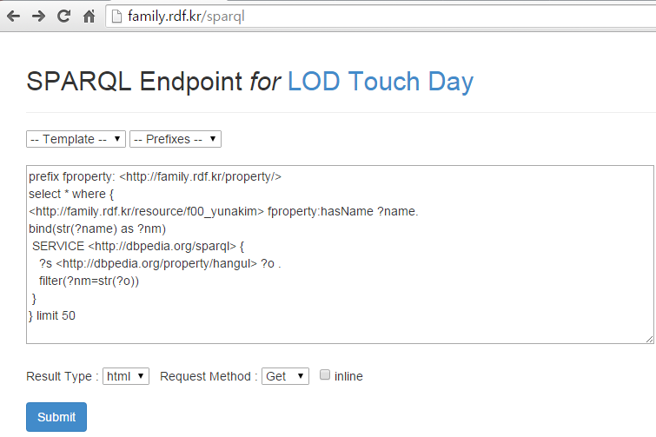
Federated Query 예제

Slide 27
Federated Query 예제 쿼리
prefix fproperty: <http://family.rdf.kr/property/>
select * where {
<http://family.rdf.kr/resource/f00_yunakim> fproperty:hasName ?name.
bind(str(?name) as ?nm)
SERVICE <http://dbpedia.org/sparql> {
?s <http://dbpedia.org/property/hangul> ?o .
filter(?nm=str(?o))
}
} limit 50

Slide 28
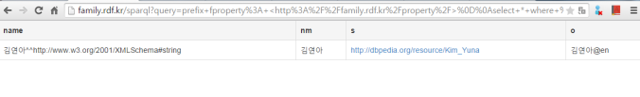
Federated Query 예제 결과
Dbpedia에서 ‘김연아’라는 한글이름을 가지고 있는 사람을 찾는 SPARQL을 실행한 결과

Slide 29
감사합니다

